Slide 1
§11.7 介质静磁学
一. 磁介质和磁化强度
1.磁介质
在磁场的作用下发生变化并能反过来影响磁场的物质。
磁化：磁介质在磁场的作用下发生的变化。
回顾： 电场中，电介质极化后，在均匀电介质表面出现极化电荷，于是电介质中的电场为

Slide 2
实验表明：磁场中，磁介质发生磁化，产生一附加磁场 ，于是磁介质中的磁场为
式中， μ_{r}叫磁介质的相对磁导率．对真空， μ_{r}=1。
根据μ_{r}的取值，可将磁介质分为四类:
称为抗磁质，如锌、铜、铅等；
称为顺磁质，如锰、铬、氧等；
称为铁磁质，如铁、钴、镍等；
此类介质具有完全抗磁性，如超导体。

Slide 3
为什么各类磁介质的相对磁导率μ_{r}有如此的不同呢?
这就要从它们在外磁场的作用下的磁化机理说起。
分子电流理论:
安培认为，任何物质的分子都存在环形电流，称为分子电流，每一个分子电流相当于一个小磁体。

Slide 4
p_{m}
2.抗磁质和顺磁质的磁化
电子轨道磁矩
电子自旋磁矩
原子核的磁矩
等效
分子磁矩
分子电流
I
分子的固有磁矩：
每一个电子：
注意：分子的磁矩是分子所有电子磁矩的矢量和.

Slide 5
▲ 无外加磁场
(1)抗磁质：
所有电子的轨道磁矩矢量和为零，
分子不显磁性。
(2)顺磁质：
每个分子内所有电子的轨道磁矩矢量和不为零，分子显磁性，磁介质不显磁性。

Slide 6


▲ 在外磁场中
(1)抗磁质：
分子中的电子受到洛仑兹力的作用, 除了绕核运动和自旋外, 还要附加一个以外磁场方向为轴线的转动, 从而形成进动。
结果是: 产生一个和外磁场B_{o}方向相反的附加磁矩Δp_{m}。
附加磁矩Δp_{m}产生的磁场B´的方向
总是与外磁场B_{o}的方向相反。
称为感应磁化。
陀螺的进动

Slide 7
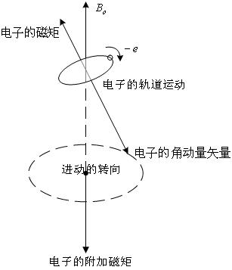
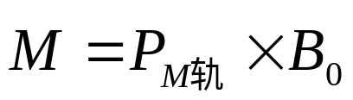
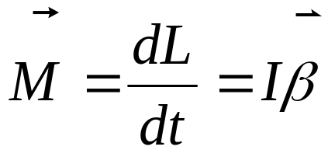
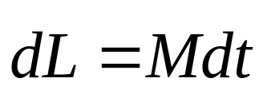
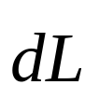
方向：
垂直于磁矩和磁场构成的平面，在虚线的圆周上，
绕磁场转动。

Slide 8
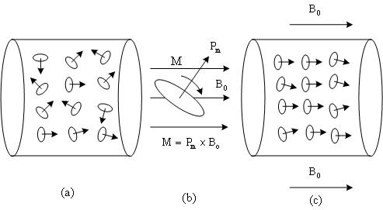
因此抗磁质中
这是抗磁性的重要表现。
(2)顺磁质：
称为取向磁化。
分子的固有磁矩p_{m}产生的附加磁场B´的方向总是与外磁场B_{o}的方向相同, 因此顺磁质中

Slide 9

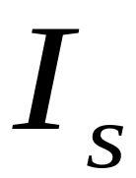


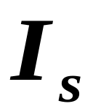




无论顺磁质还是抗磁质磁化后均在介质表面产生磁化电流，也称束缚电流。
左手螺旋
右手螺旋
抗磁质
顺磁质

Slide 10

顺磁介质与抗磁介质的宏观效果一样
磁化电流
磁化现象
磁介质被磁化后由于磁介质内部的分子电流环绕方向一致，故介质内部任何两个分子电流的方向相反是互相抵消的，但介质外侧表面上的电流元未被抵消，于是任意横截面内所有分子的磁效应等效于沿截面边缘的一个大的圆电流，

Slide 11





从整体上看：
两类电介质在外场中都会发生变化,尽管变化机理不同,但宏观效果一样,即:在电介质内部没有净电荷,在物质表面出现一层正负电荷.

Slide 12

束缚电流与传导电流的区别与联系
相同点：都能产生磁场。
不同点1：在磁效应方面等效于传导电流，但没有热效应。
不同点2：磁化电流难于测量。

Slide 13
3.磁化强度
单位体积内分子磁矩的矢量和
反映磁介质的磁化程度。
若在某介质内各点的 相同，就称为均匀磁化。
4.磁化电流
为简单起见, 我们以长直螺线管中的圆柱体顺磁质为例。

Slide 14
L
设磁化电流线密度为J' 即垂直电流方向单位长度上的磁化电流强度 .
M
S
磁介质中磁化电流的总磁矩:
|Σ p_{mi}|
=I'S
=J'LS
=磁介质中所有分子磁矩的矢量和
则磁化强度：
即磁化电流线密度J'等于磁化强度M的大小。

Slide 15
一般情况下, θ是 与 间的夹角
磁化强度M的方向仍然沿B的方向
L
这里J’是沿着轴线方向上单位长度的电流强度。
S

Slide 16
可写成下面的矢量式:
是介质表面正法线方向上的单位矢量。

Slide 17
取一矩形闭合路径l,
a
b
M
磁化强度的环流为
l
闭合路径l所包围的磁化电流的代数和

Slide 18


二. 介质中磁场的性质
1.有磁介质的磁场的高斯定理
当空间存在磁介质时，
磁化电流产生的磁场与传导电流产生的磁场一样，磁感应线都是闭合曲线。
因此，在有磁介质存在的情况下，高斯定理成立：

Slide 19
2.有磁介质的安培环路定理
在磁介质中, 安培环路定理应写为
式中, ΣI_{o内}和 ΣI´_{内}分别是闭合路径 l 所包围的传导电流和磁化电流的代数和。

Slide 20
定义：磁场强度矢量
得到：
这就是磁介质中的安培环路定理。

Slide 21
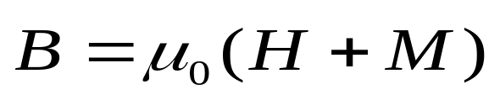
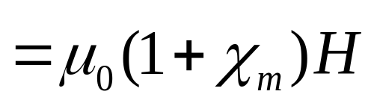
实验表明, 在各向同性磁介质中：
其中χ_{m}叫磁介质的磁化率。
由：
得：
可证明1+χ_{m}=μ_{r}⎯相对磁导率, μ_{o}μ_{r}=μ ⎯磁导率, 则

Slide 22
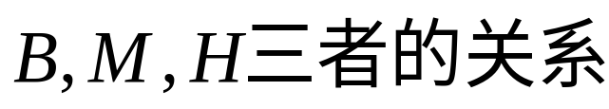
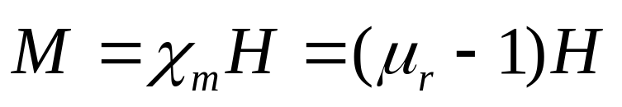
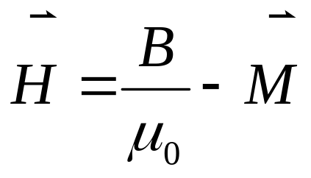
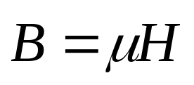
磁场强度

Slide 23
比较
电介质
磁介质
介质中
的 场
电位移矢量：
磁场强度:
基本规律
介质中的高斯定理：
介质中的安培环路定理:
介质中的环路定理：
介质中的高斯定理:

Slide 24
比较
电介质
磁介质
其它对应
关 系
（1）对称性分析，
选高斯面
（1）对称性分析，选安培环路
（2）由
求
（2）由
求
求解思路
（3）由 求
（3）由
求

Slide 25

例11-22 一细铁环中心周长l=30cm，横截面积S=1.0cm²,环上紧密地绕有N=300匝的线圈。当导线中电流I=32mA时，通过环截面的磁通量ϕ _{m}=2.0×10⁻⁶wb ， 求铁芯中的磁场强度H，以及铁芯的相对磁导率μ_{r} 。
I
•
•
•
•
•
r
•
解 由安培环路定理:
•
•
o
•
•
•
•
•
•
•
•
•
•
有
H·2πr =
NI

Slide 26
求铁芯的相对磁导率μ_{r} :
I
=497
•
•
•
•
•
r
•
ϕ_{m}=2.0×10⁻⁶
•
•
o
•
•
•
μ_{o}=4π×10⁻⁷
•
•
•
•
•
•
•
H=32
S=1.0×10⁻⁴

Slide 27
例11-23 一根长直同轴线,两导体中间充满磁导率为μ的各向同性均匀介质材料。传导电流I沿导线向上流去,
由圆筒向下流回，设电流在截面上都是均匀分布的。
I
c
a
b
求（1）同轴线内外的磁场强度H和磁感应强度B的分布;
（2）贴导线的磁介质内表面上的磁化电流。
I
I
μ
I
·
o
a
·
c
·
b

Slide 28
解 （1）
由安培环路定理:
I
I
·
o
a
·
r
r
H·2π r
c
·
b
B= μ H
r<a: H=
2π r
I

Slide 29



b<r<c: H=
r
I
2π r
I
·
o
a
·
c
·
b
0
=0
B=0
磁化电流方向？
（2）紧贴导线的磁介质内表面处的磁化电流
该处磁化强度：
磁化电流面密度
介质内表面处的总磁化电流

Slide 30
§11.8 铁磁质
1.铁磁质—铁、钴、镍和它们的合金
(1)高μ _{r}值
铸钢： μ_{r} =500∼2200， 硅钢： μ_{r} =7000
坡莫合金： μ_{r} =10⁵
因此, 在外磁场中放入铁磁质可使磁场增加10²~10⁴倍左右。
B
(2)非线性
相对磁导率μ_{r}要随磁场的强弱发生变化，因此B和H的关系是非线性的。
H

Slide 31
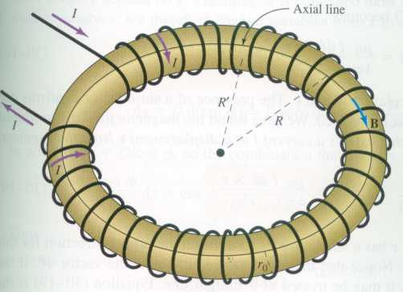
(3)有磁滞(剰磁)现象
一般说来，抗磁质和顺磁质在外磁场消失时，磁性也消失。但铁磁质不同，外磁场消失后，还会保留部分磁性，这就是磁滞现象。
B
B_{r}—剩磁
B_{r}
H_{c} —矫顽力(使铁磁质中的磁场完全消失所需加的反向磁场强度的大小)
-H_{c}
o
H
磁滞回线

Slide 32
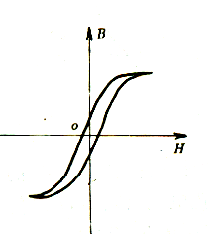
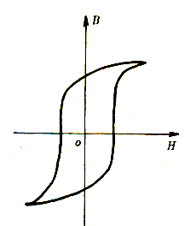
软磁材料的磁滞回线
硬磁材料的磁滞回线
纯铁、硅钢、坡莫合金
碳钢、钨钢、铝镍合金
软磁材料的磁滞回线比较瘦, 剩磁和矫顽力都很小，常用来作变压器和电磁铁的铁心。
硬磁材料的磁滞回线显得胖,有较大的剩磁和矫顽力，常用来作永久磁体、记录磁带或电子计算机的记忆元件。

Slide 33
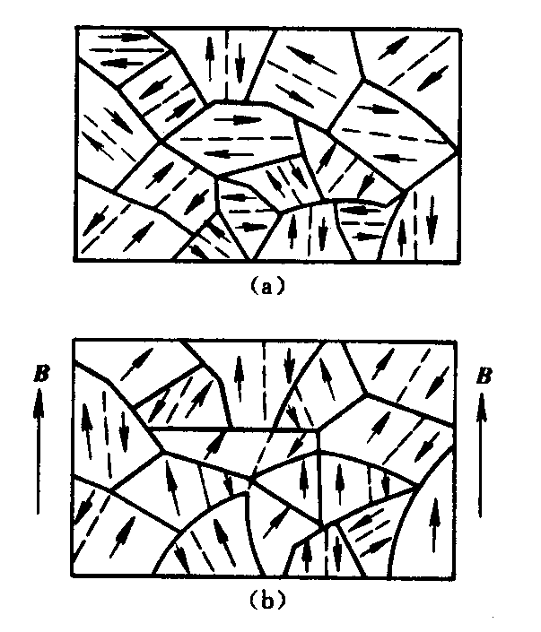
2.铁磁质的理论解释
铁磁质的这一特性可用“磁畴”的观点加以解释。
线度约为10⁻⁴m的小区域
——磁畴
所有原子磁矩取向相同
铁磁质内的磁畴
有外磁场时，磁畴发生变化，分两步：
● 外磁场较弱时：体积变化
● 外磁场较强时：方向变化

Slide 34
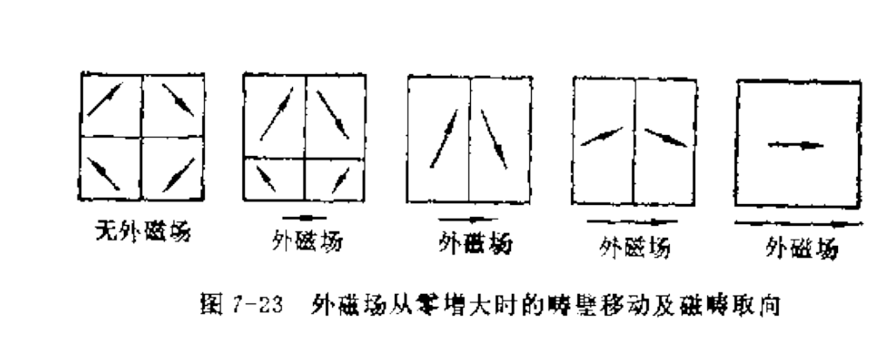
撤销外磁场，磁畴很难按原来的形状恢复，表现为
其剩磁和磁滞现象。
居里点:温度高达一定程度时，铁磁材料特性消失成
为顺磁质，此温度成为居里点。

Slide 35
例11-24 图示为三种不同的磁介质的B~H关系曲线，其中虚线表示的是B=μ_{o}H的关系。a、b、c各代表哪一类磁介质的B~H关系曲线：
B
a
b
a代表 的B~H关系曲线。
铁磁质
c
b代表 的B~H关系曲线。
顺磁质
H
c代表 的B~H关系曲线。
抗磁质
抗磁质和顺磁质的B和H间是线性关系, 相对磁导率μ_{r} 与1相差不大。在一般性(精度要求不高)的问题中，可以把抗磁质和顺磁质的相对磁导率μ_{r} 看作是1。
对铁磁质， B和H间是非线性的, 相对磁导率μ_{r}»1 。

Slide 36
结构框图
磁场的高斯定理
磁场的基本性质
运动电荷间的相互作用
磁场 稳恒磁场
磁感应强度
毕-萨定律
安培环路定理
洛仑兹力
带电粒子在磁场中的运动
霍耳效应
安培定律
磁力和磁力矩
磁力的功
顺磁质、抗磁质和铁磁质的磁化
磁场强度
介质中的安培环路定理

